Slide 1
WeatheR
Veselin Petranchev
121220069
44гр

Slide 2

Защо ни е нужно?
Плануване на пътешествие
Сигурност
По-добра организация
Удобно и бързо

Slide 3




Разработка

Slide 4



Принцип на работа
Sends request
Sends response
API

Slide 5


Добавени Екстри

Slide 6
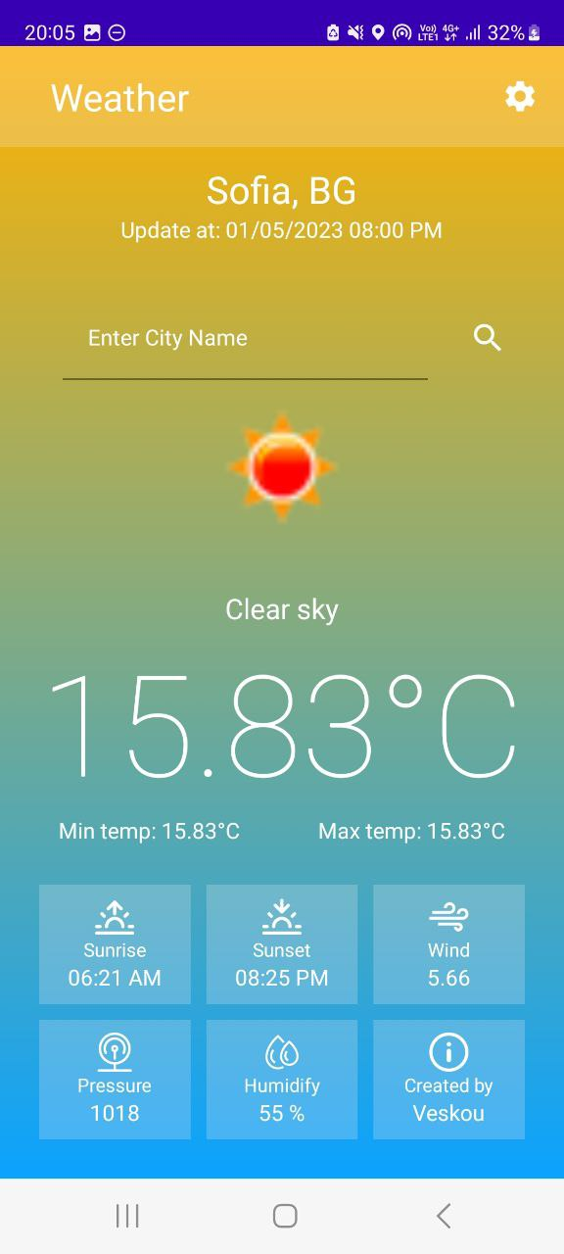
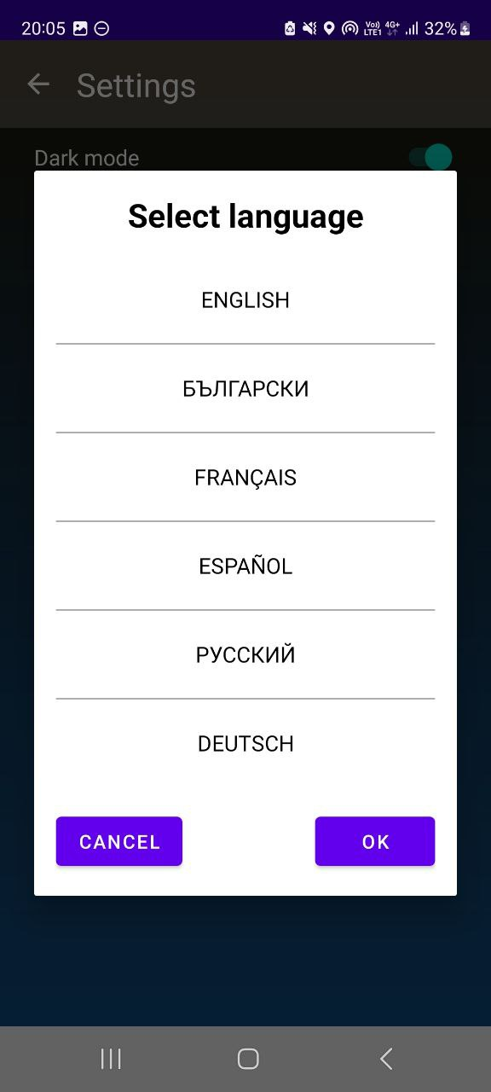
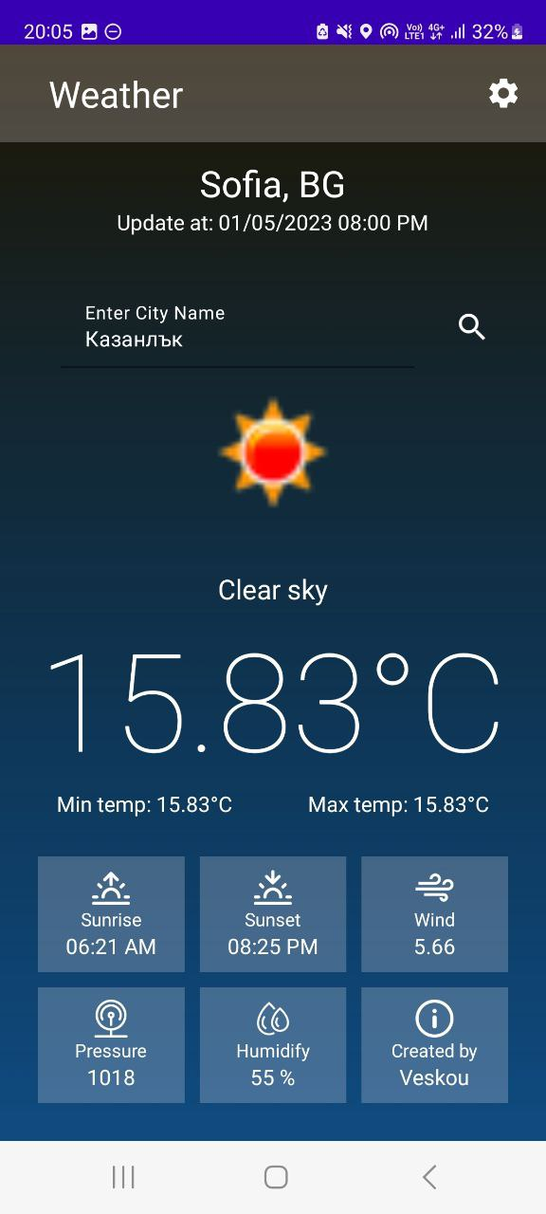

Slide 7




Благодаря за вниманието

